Slide 1




LUCENE
PRÁCTICA 1
Gestión de Información en la Web
Álvaro de la Flor Bonilla
1

Slide 2


CONFIGURACIÓN

Slide 3




LENGUAJES
BIBLIOTECA

Slide 4
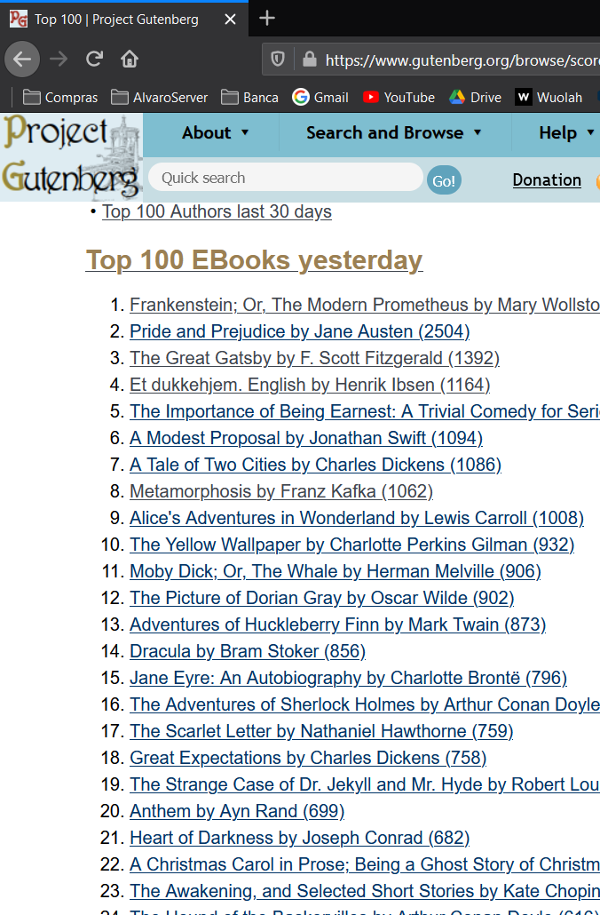
Project Gutenberg
SCRAPING
4

Slide 5
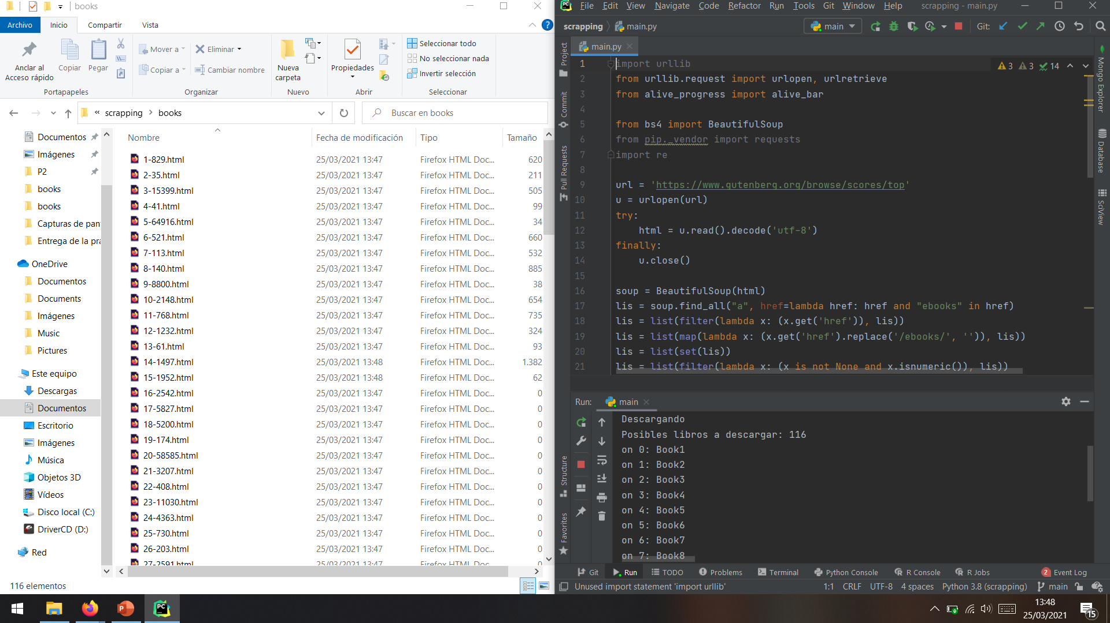
TOP 100 LIBROS
5

Slide 6
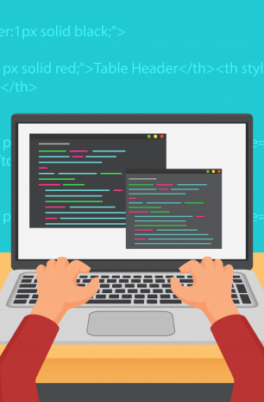
Desarrollo
INDEX, SEARCH
6

Slide 7
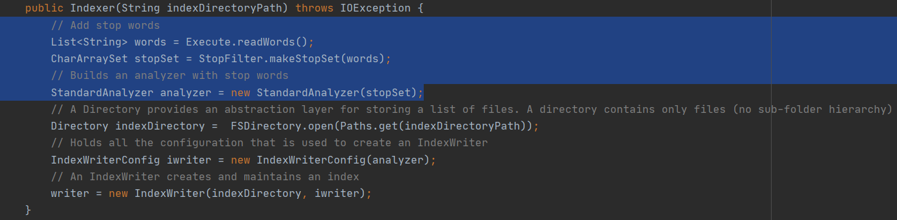
Index
7

Slide 8
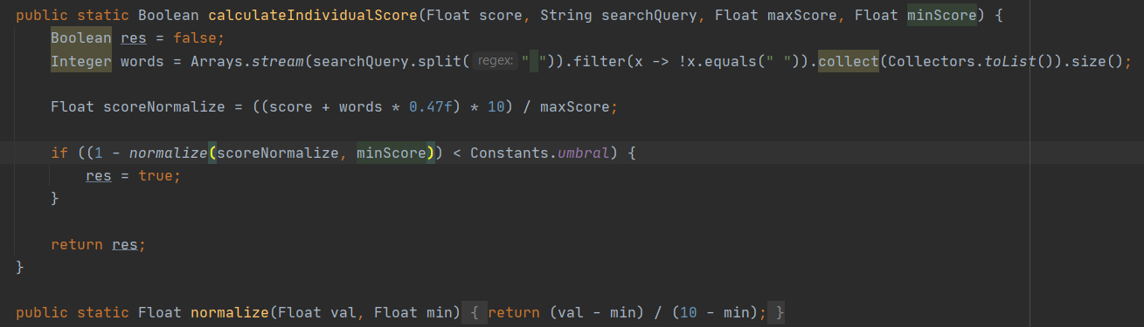
Search
8

Slide 9
Desarrollo
DEMO
9

Slide 10
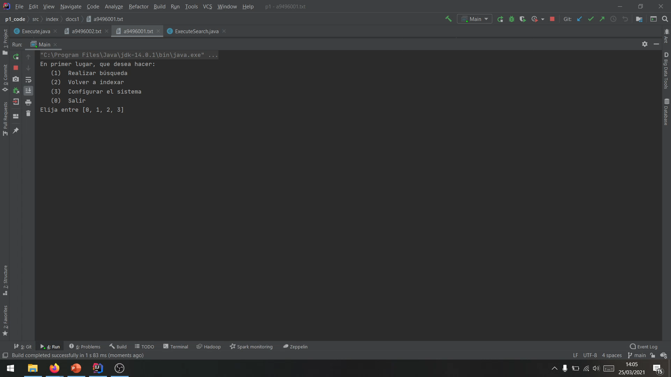
10

Slide 11

¡GRACIAS!
¿ALGUNA DUDA?

